Slide 1

스프링
프로젝트

Slide 2
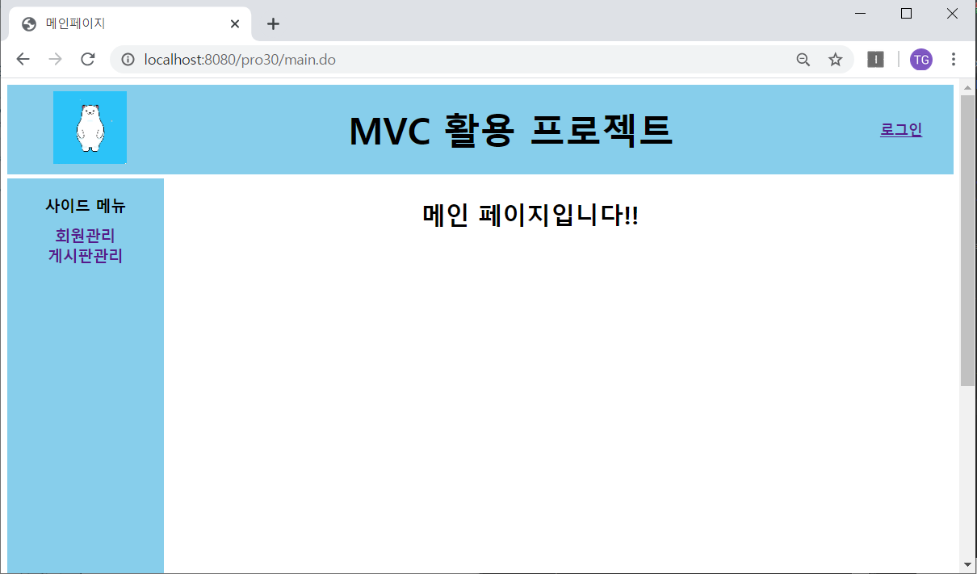
Part 1
메인 화면
★실행은 main.do로 맵핑하였기에 main.do로 실행합니다.★

Slide 3

A table of contents.
01
회원 관리 기능 구현
02
로그인
03
게시판
04
답변형 게시판

Slide 4
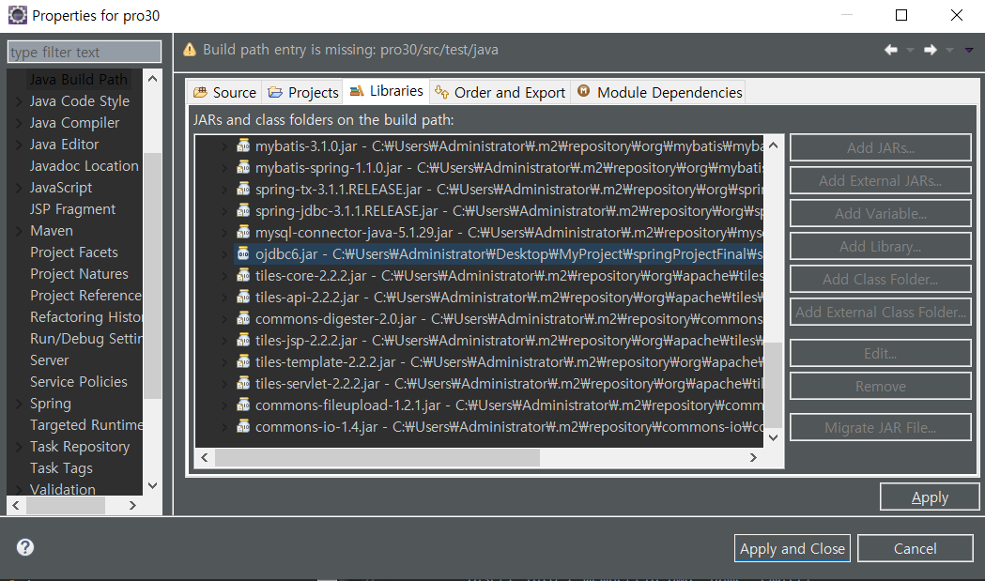
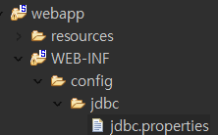
Part 1
마이바티스 설정
데이터베이스 연결을위해
jdbc-properties 파일을 추가하고
ojdbc6.jar파일을 Build path를 통해 라이브러리를 추가합니다.

Slide 5
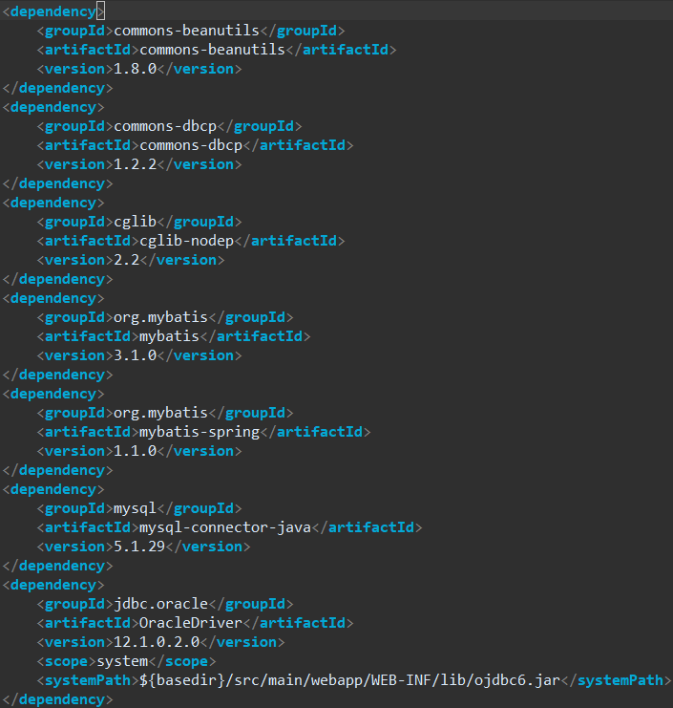
Part 1
마이바티스 설정
마이바티스를 사용하기위한 pom.xml설정

Slide 6

Part 1,
회원 관리 기능

Slide 7
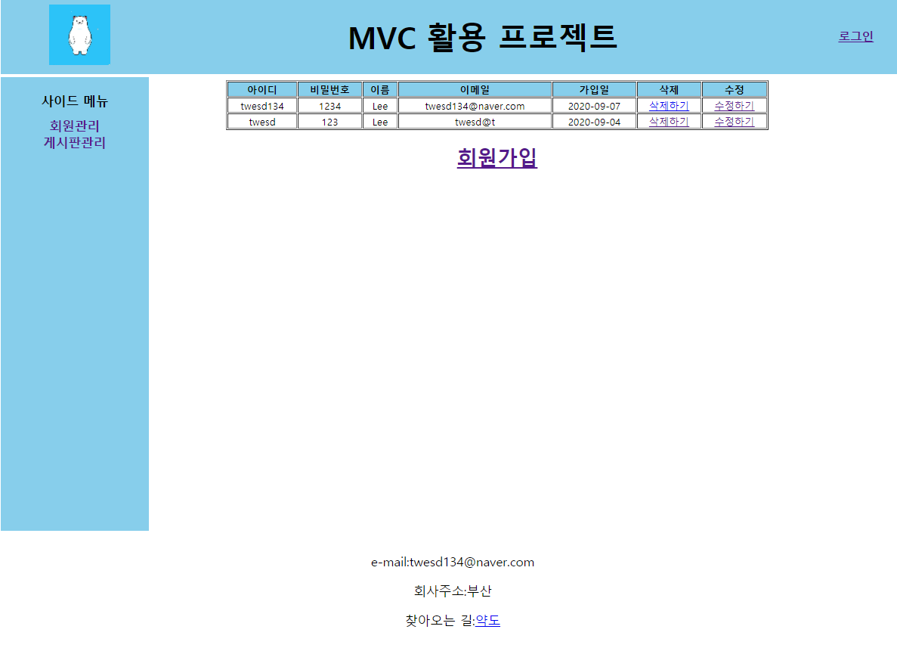
Part 1
회원 관리 화면

Slide 8
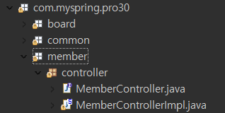
Part 1
회원 관리
member패키지를 생성하여
MemberController 인터페이스와,인터페이스를
상속받는
MemberControllerImpl을 생성합니다.

Slide 9
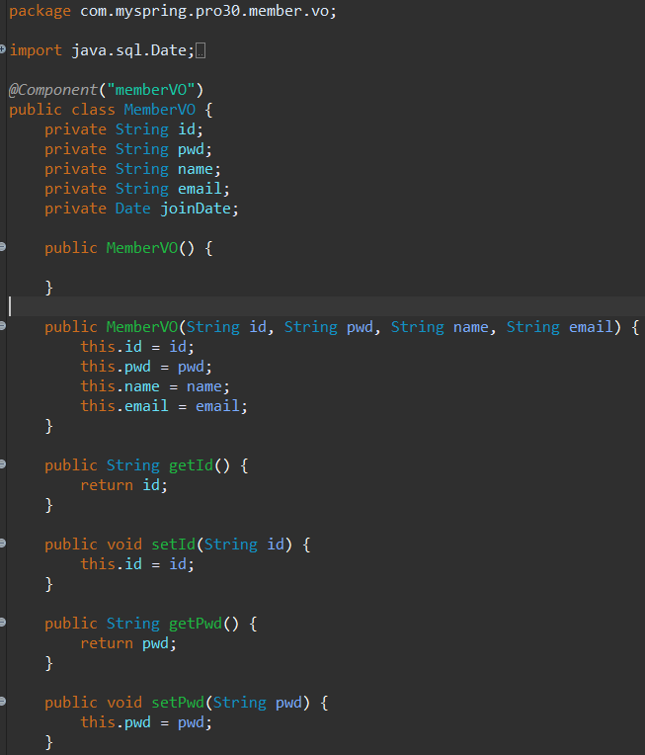
Part 1
회원 관리
memverVo 생성

Slide 10
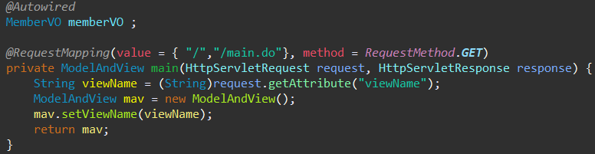
Part 1
회원 관리
Main.do를 통해 메인화면을 진입하기 위한
어노테이션 작성

Slide 11
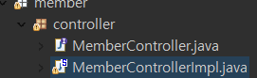
Part 1
회원 관리
member패키지를 생성하여 MemberControll 인터페이스와 인터페이스를 상속받는 클래스를 작성합니다.

Slide 12
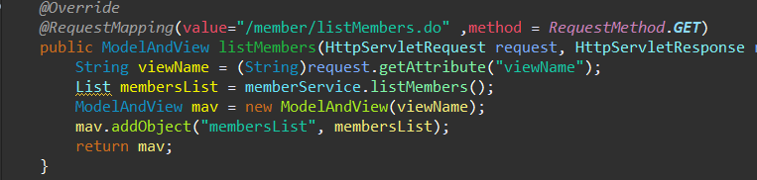
Part 1
회원 목록 조회
MemberControllImpl
ModelAndView로 넘겨받은 데이터를 JSP를 접근하기위해 mav.addObject로 memberList로 지정하고 memberService.listMembers로 리턴

Slide 13
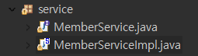
Part 1
회원 목록 조회
MemberControllImpl에서 전달받은 MemberService를 service패키지를 만들어서 작성

Slide 14
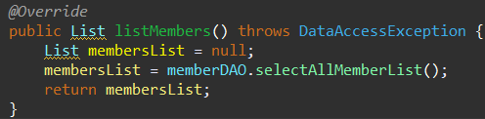
Part 1
회원 목록 조회
MemberControllImpl 에서는 MemberService로 리턴한값을 받아와서
MemberDAO로 memberList를 리턴한다.

Slide 15
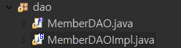
Part 1
회원 목록 조회
dao패키지 작성후 위와같이 MemberDAO 인터페이스,상속받는 클래스 작성

Slide 16
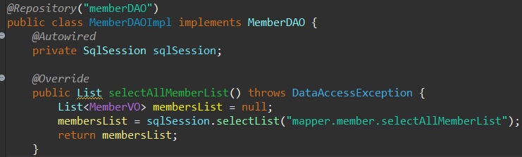
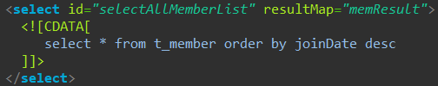
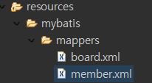
Part 1
회원 목록 조회
마이바티스로 이동하기위해 sqlSession을 활용해서
Mapper.member.selectAllMemberList.xml 경로로 이동해서 쿼리문을 실행

Slide 17
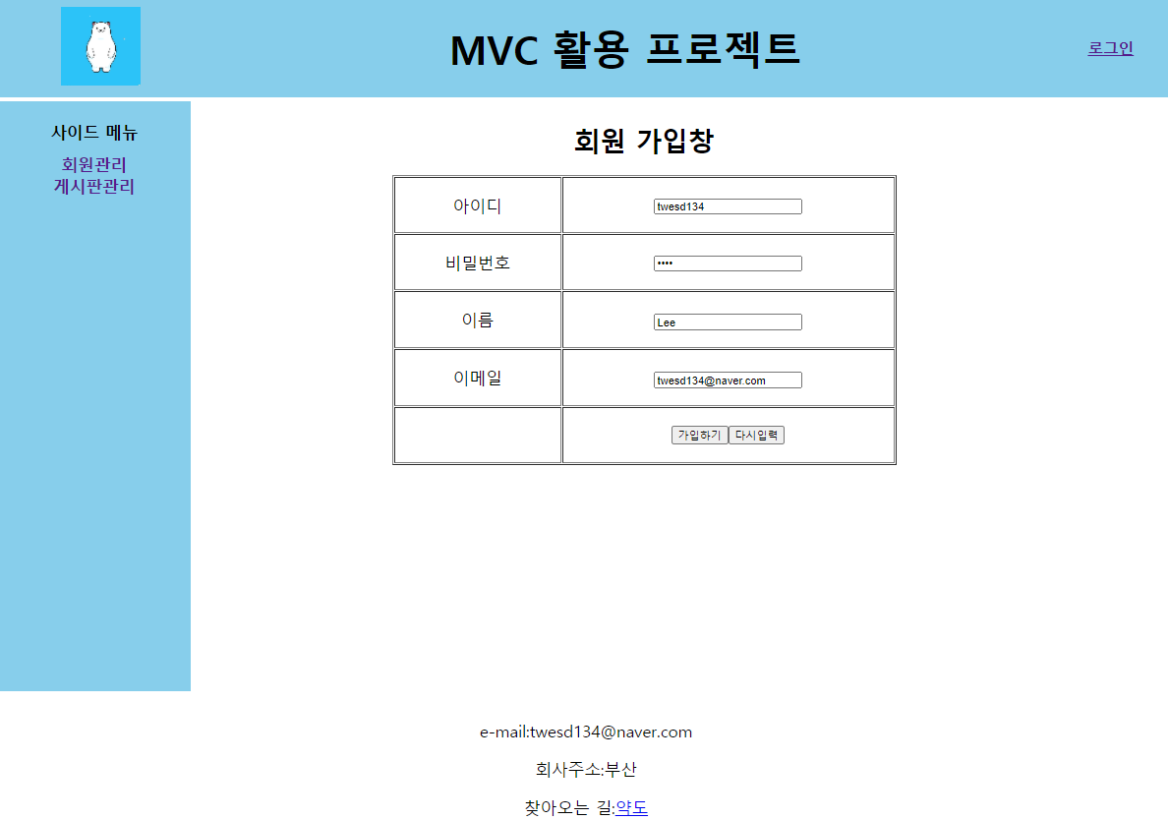
Part 1
회원 가입 화면

Slide 18
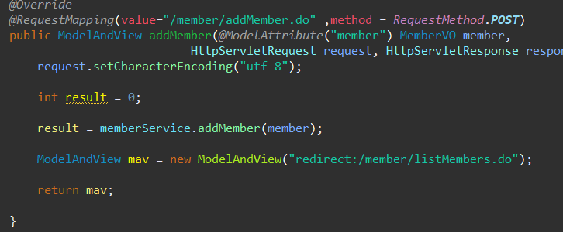
Part 1
회원 가입
회원 목록 조회와 마찬가지로 MemberContrllerImpl 에서
어노테이션을 이용하여 맵핑하고 MemverVO 를 member로 담아서
MemberService로 이동합니다.

Slide 19
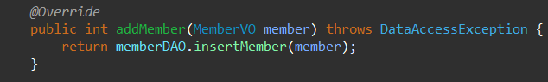
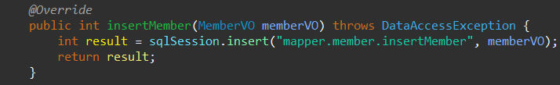
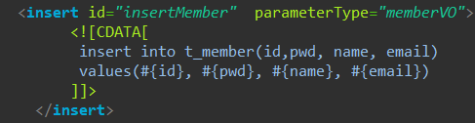
Part 1
회원 가입
Memberservice
MemberDAO
Member.xml

Slide 20
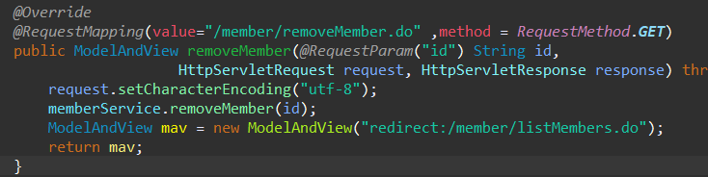
Part 1
회원 목록 삭제
이전과 마찬가지로 MemberContrllerImpl 에서
어노테이션을 이용하여 맵핑하고 추가하기와는 다르게
Id값을 받아와서 삭제하기에 memberService에 파라미터 id값을 넘겨줍니다.

Slide 21
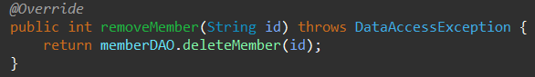
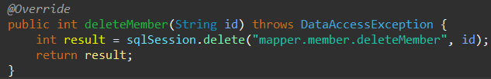
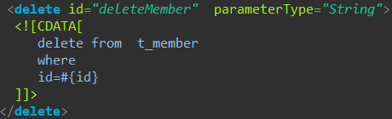
Part 1
회원 목록 삭제
memberService
memberDAO
Member.xml

Slide 22
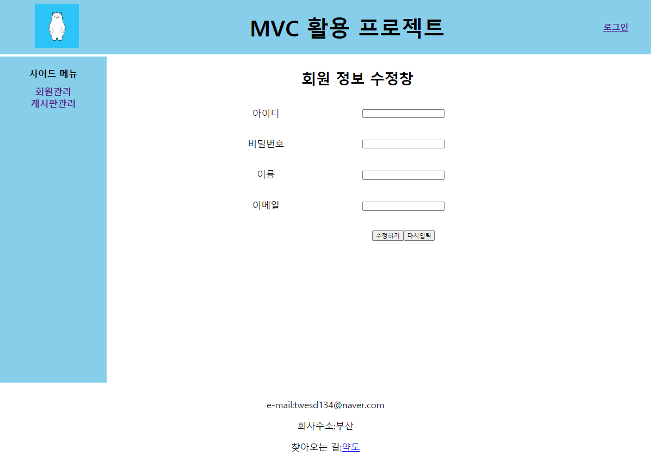
Part 1
회원 목록 수정 화면

Slide 23
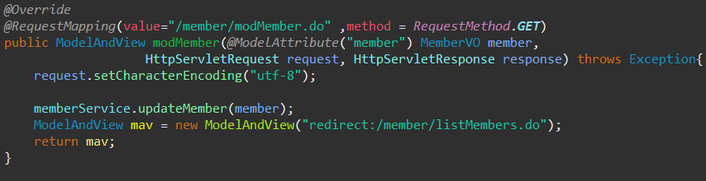
Part 1
회원 목록 수정
이전과 마찬가지로 MemberContrllerImpl 에서
어노테이션을 이용하여 맵핑하고 MemverVO 를 membe로 담아서
MemberService로 이동합니다.

Slide 24
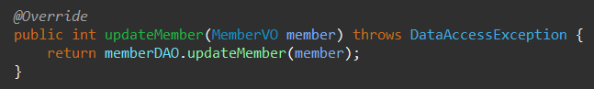
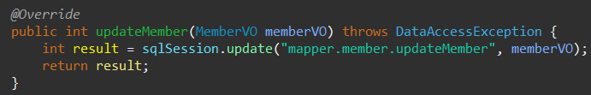
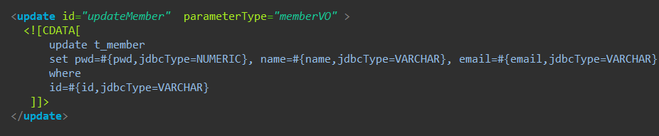
Part 1
회원 목록 수정
memberService
memberDAO
Member.xml

Slide 25
Part 2
회원 로그인

Slide 26
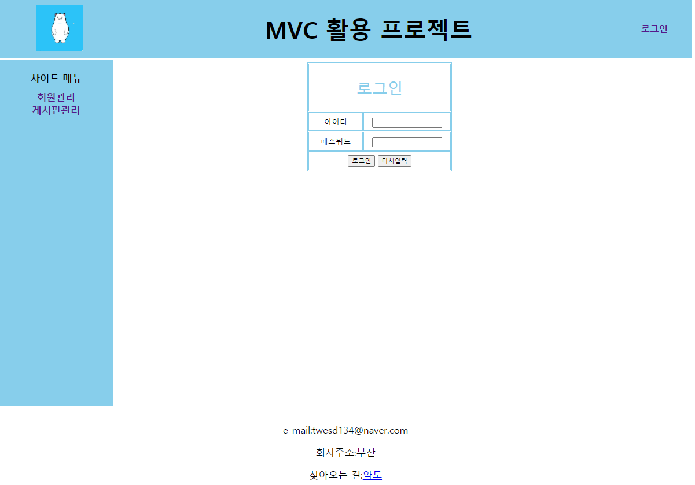
Part 2
로그인 화면

Slide 27
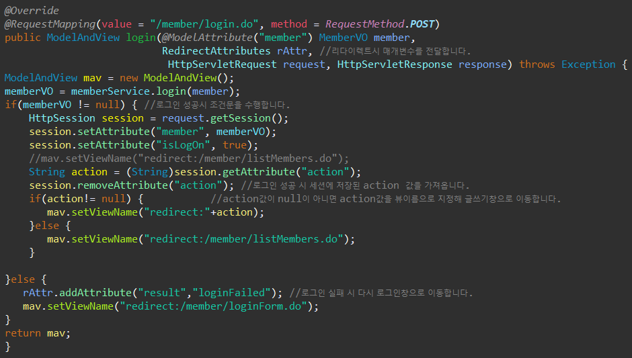
Part 2
로그인
MemberVO를 담아와서
memberService로 로그인 정보를 보냅니다.

Slide 28
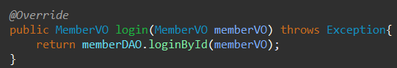
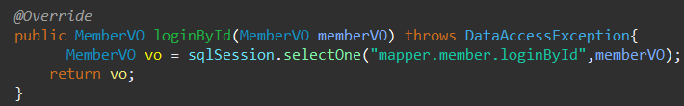
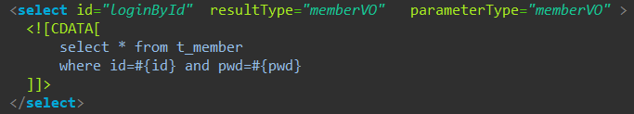
Part 2
로그인
MemberService
MemberDAO
.
Member.xml

Slide 29
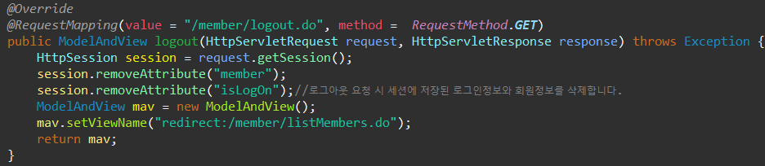
Part 2
로그아웃
세션에 대한 정보를
removeAttribute로 연결된 정보를 끊어서
로그아웃 처리를 합니다.

Slide 30
Part 3
게시판

Slide 31


Part 3
스프링 MVC 구조
Handler
Mapping
Controller
Browser
Dispatcher
Servlet
request
ModelAndView
Response
View
ViwResolver

Slide 32
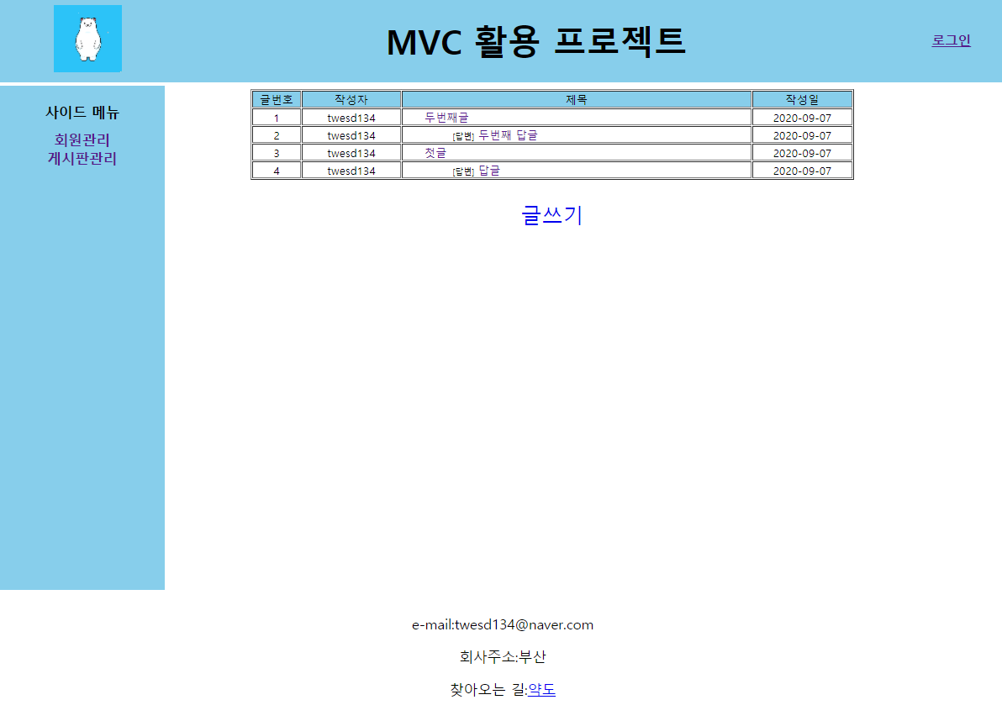
Part 3
게시판 리스트 화면

Slide 33
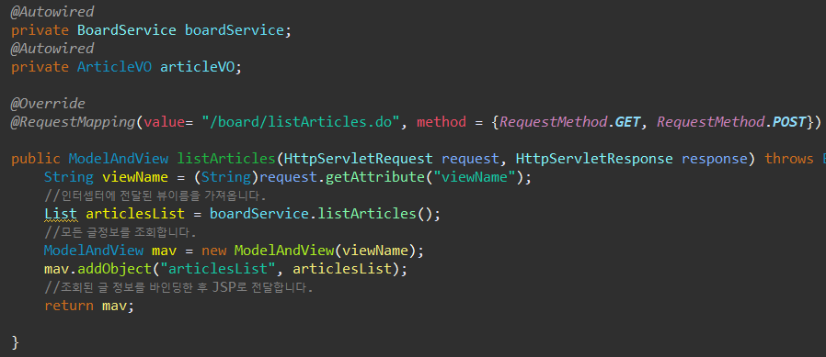
Part 3
게시판 리스트 조회
회원관리와 똑같이
어노테이션 @Autowired를 통해서 BoardService와
게시판 정보를 담기위해 ArticleVO를 선언하고
글정보 쿼리를 실행하여 저장하기위해
boardService로 넘깁니다.

Slide 34
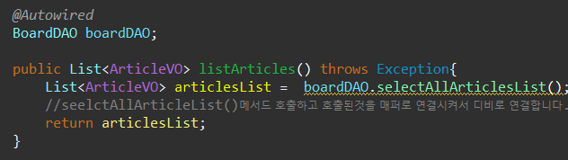
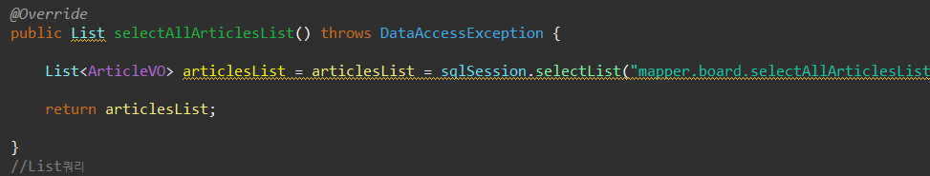
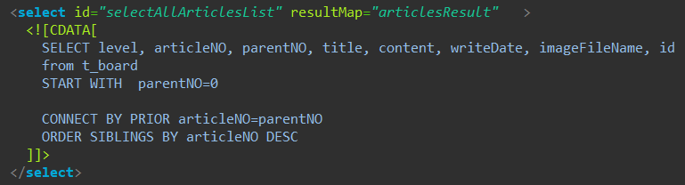
Part 3
게시판 리스트 조회
BoardService
BoardDAO
Board.xml

Slide 35
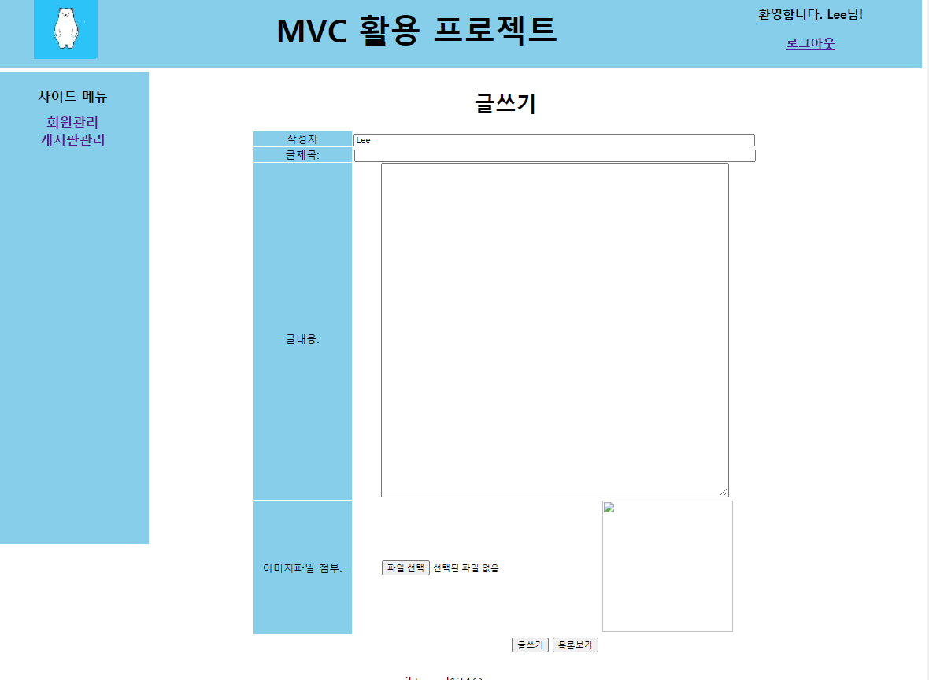
Part 3
게시판 새글쓰기

Slide 36
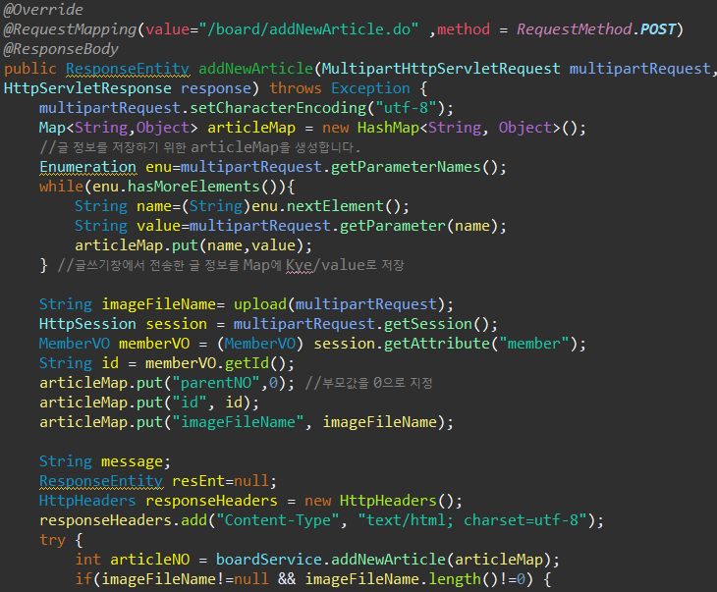
Part 3
게시판 새글쓰기
ModelandView를 안쓰고 ResponseEntity를 쓴건 단순히 화면을 보여주는 것이 아니라
새글작성이 articleForm.jsp에서 요청하고 RequestMapping(/board/addNewArticle.do)으로
응답에 의해 반응하는 방식이므로 ResponseEntity를 사용하고 새글쓰는 자신이 부모이기에 부모값을 0 으로 설정하고
HashMAp에서 입력한값(KeyValue값)과
이미지파일(ImageFileName)을 저장해서
BoardService에 articleMap으로 보냅니다.

Slide 37
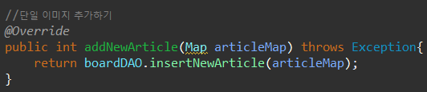
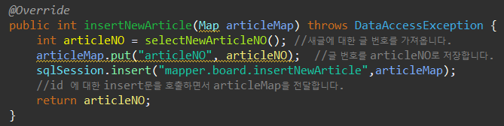
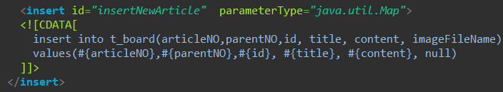
Part 3
게시판 새글쓰기
boardService
boardDAO
Board.xml

Slide 38
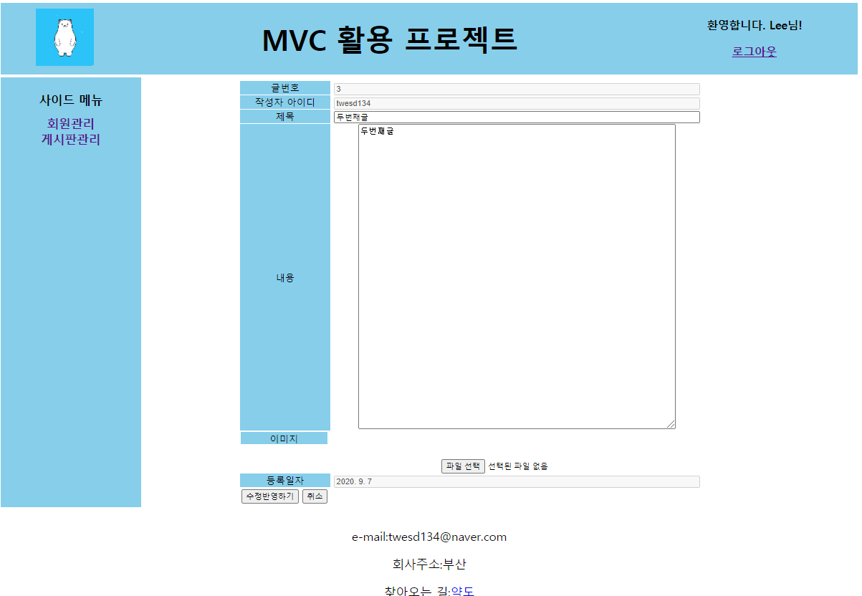
Part 3
게시판 수정하기 화면

Slide 39
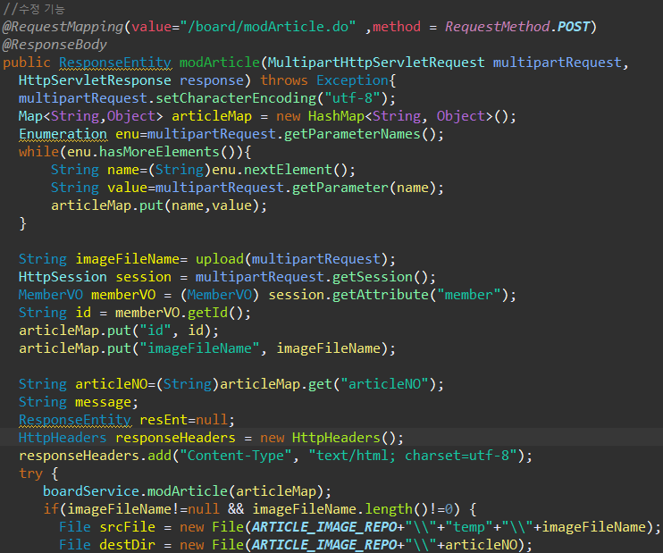
Part 3
게시판 수정하기
새글쓰기 기능과 거의 동일합니다.
hasMap에 수정한 KeyValue를 저장하고 ImageFileName으로 이미지를 업로드하고 articleMap으로 저장된 id과 ImageFileName을
저장해서 boardService로 보냅니다

Slide 40
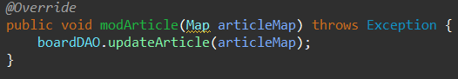
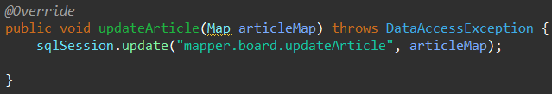

Part 3
게시판 수정하기
BoardService
BoardDAO
Board.xml

Slide 41


Part 3
이미지 경로 설정
이미지를 다운로드하고 위치를 지정하기 위해 FileDownloadController 클래스를 생성합니다.

Slide 42

Part 3
이미지 컨트롤러
articleNO(글번호)를 담아와서
단일이미지 쿼리를 실행하기위해 boardService로 넘겨줍니다.

Slide 43



Part 3
이미지 쿼리 실행과정
BoardService
BoardDAO
Board.xml

Slide 44

Part 3
게시판 삭제
게시판 글번호(articleNO)를 받아와서
게시판 삭제를 위한 쿼리를 실행하기위해 boardService로 articleNO를 담아서 넘겨줍니다.

Slide 45



Part 3
게시판 삭제
BoardService
BoardDAO
Board.xml

Slide 46
Part 4
답변형 게시판

Slide 47

Part 4
답변형 게시판

Slide 48

Part 4
답변형 게시판
새글쓰기와 마찬가지로 HaspMAp에 입력값(KeyValue)을 들고와서 저장하고 boardservice로 보내지만
새글쓰기와 다르게 부모(parent)에 저장한 NO를 들고와서 저장하고 service로 넘기는부분이 새글쓰끼와 차이점

Slide 49



Part 4
답변형 게시판
BoardService
BoardDAO
Board.xml

